Slide 1
Recomendação baseada em conteúdo

Slide 2
Objetivos de Aprendizagem
Definir o conceito de recomendação baseada em conteúdo, identificando as características dos itens utilizadas para encontrar similaridades
Diferenciar abordagens de recomendação baseadas em conteúdo não personalizadas de abordagens personalizadas

Slide 3





Sistemas de Recomendação
Dados de
usuários
0.985
Sistema de recomendação
0.921
Ranking de itens
recomendados
para um usuário
0.852
Comportamento
Relações
Similaridade
Contexto
Dados de
itens
Fonte: Imagem elaborada pelo autor (2025)

Slide 4
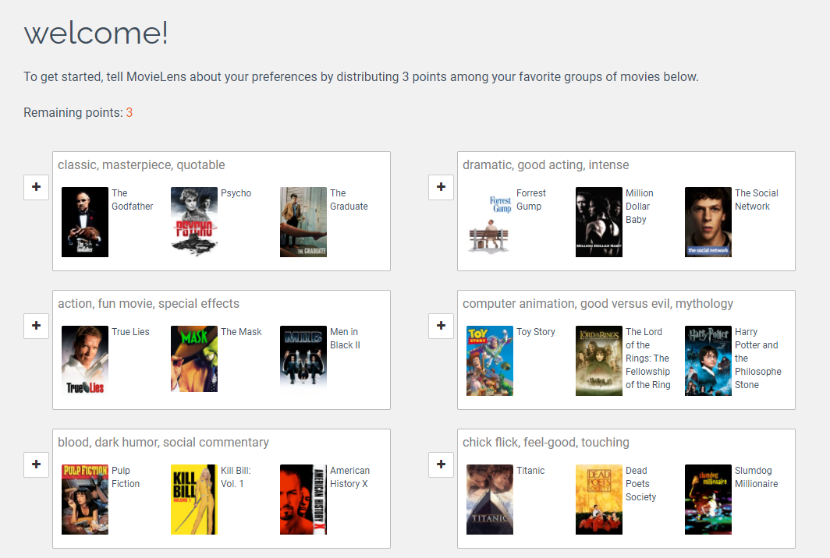

Recomendação baseada em conteúdo
Recomendações definidas a partir de itens que o usuário gostou, viu, avaliou, comprou etc.
Preferências e
perfil do usuário
Item | Score
 | 0.985
 | 0.921
 | 0.852
... | ...
Sistema de recomendação
Título | Gênero | Atores | ...
Características dos itens
Fonte: Imagem elaborada pelo autor (2025)
Lista de
Recomendação

Slide 5

Recomendação baseada em conteúdo
Considera as características dos itens para encontrar itens similares
  Título, descrição, gênero, categoria, tags, palavras chaves
Considera o user profile com as informações sobre os itens que o usuário já viu, gostou, avaliou, comprou etc.
  Explícita ou implicitamente
Vistos
Similares
Recomendados
Fonte: Imagem gerada por IA (Google Gemini, 2025)

Slide 6
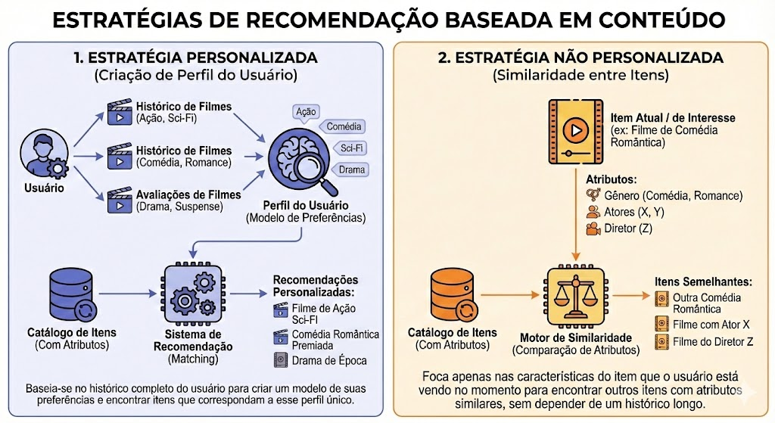
Recomendação baseada em conteúdo
Fonte: Imagem gerada por IA (Google Gemini, 2025)

Slide 7
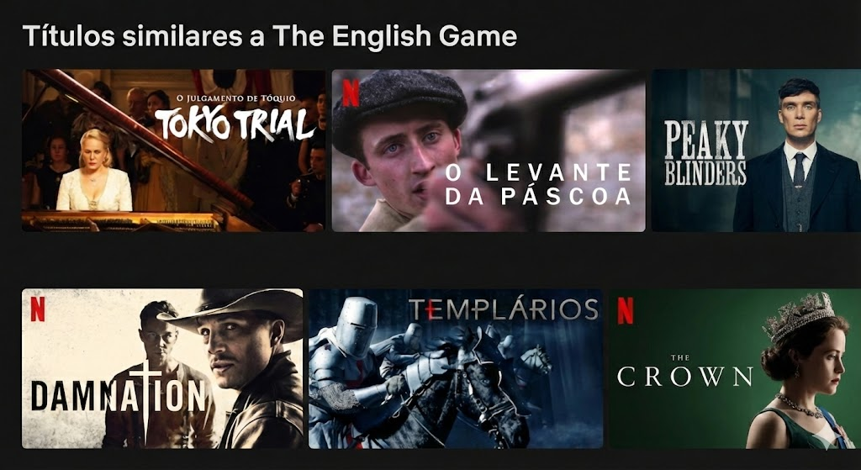
Recomendação baseada em conteúdo
Não personalizada
Títulos semelhantes
Séries com características semelhantes a “The English Game”
Fonte: Imagem gerada por IA (Google Gemini, 2025)

Slide 8
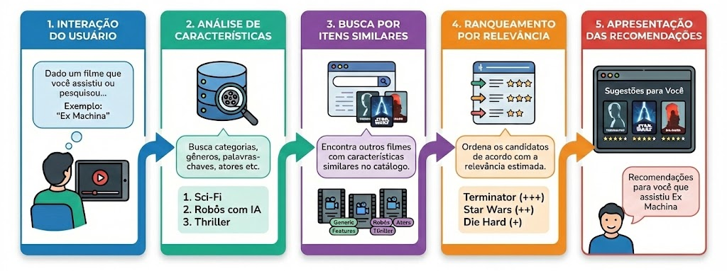
Recomendação baseada em conteúdo
Não personalizada
Fonte: Imagem gerada por IA (Google Gemini, 2025)

